Slide 1

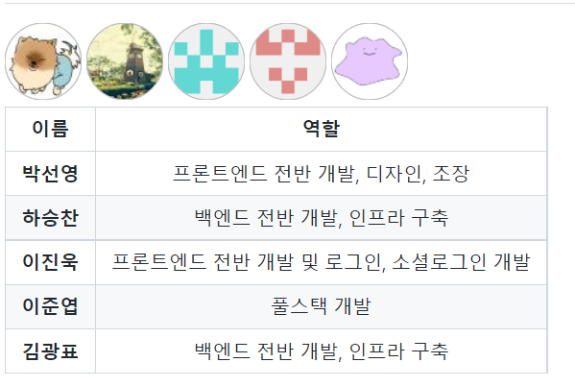
UNB

Slide 2

밸런스게임
회원등급 뱃지 제도
키보드워리어
소개
오늘의 토론왕
토론 및 밸런스 게임 사이트
- 심심풀이로 가볍게 들어올 수 있는 사이트
- 한번 들어오고 마는 사이트가 아닌 자주 찾아올 수 있는 사이트

Slide 3




기술스택

Slide 4
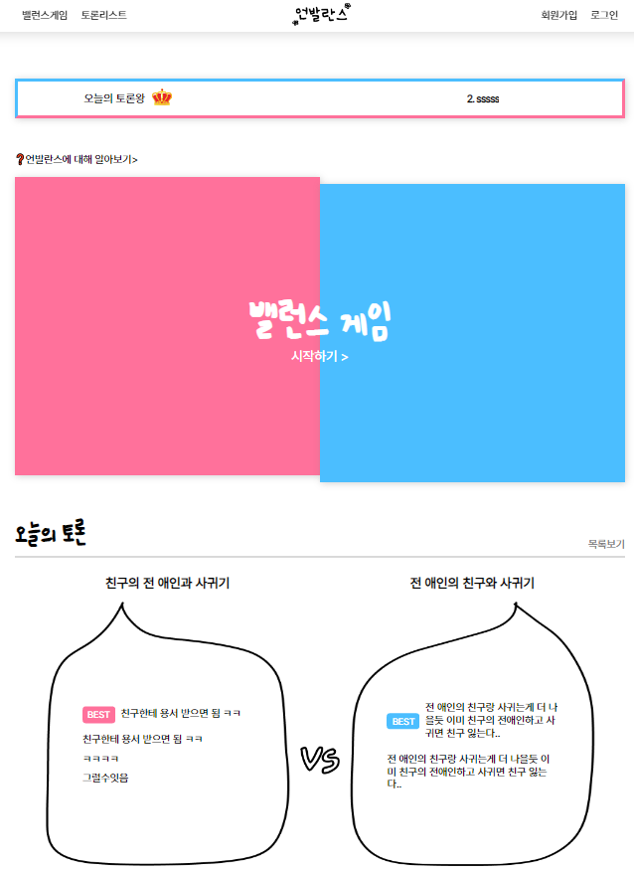
오늘의 토론왕 랭킹
밸런스게임 시작
키보드워리어
소개
매일 한개의 주제

Slide 5
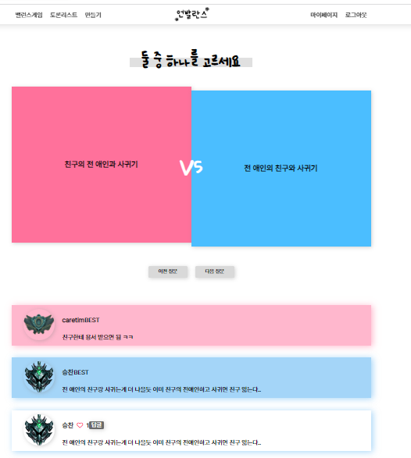
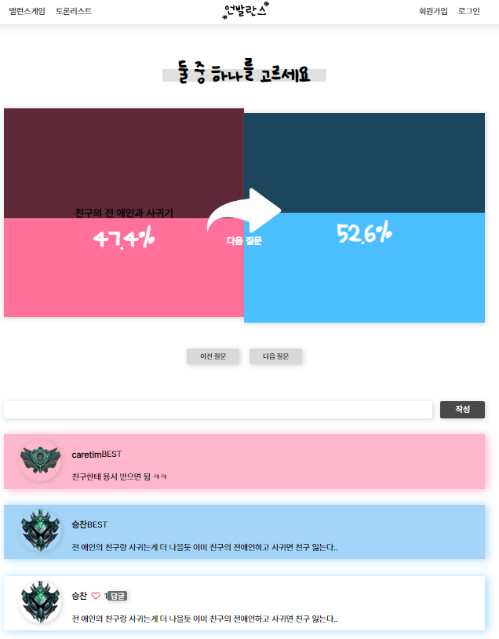
밸런스게임
댓글 진영 별 추천수 기준 베스트 댓글
유저가 선택한 선택지 기준 댓글 구분

Slide 6
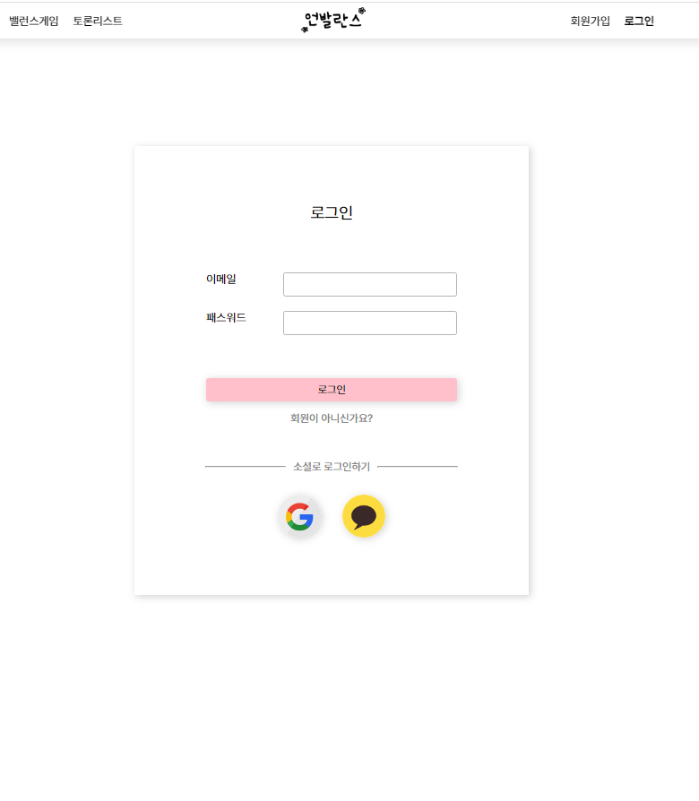
로그인 및 소셜로그인

Slide 7
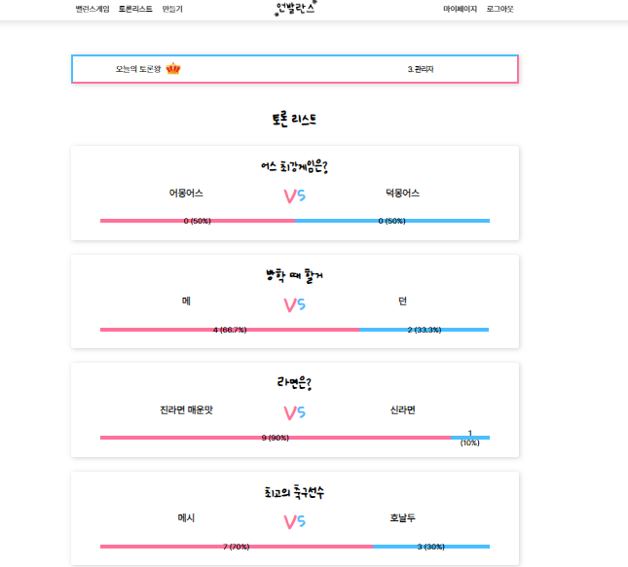
밸런스게임 리스트
각 밸런스게임의 통계치 표시

Slide 8
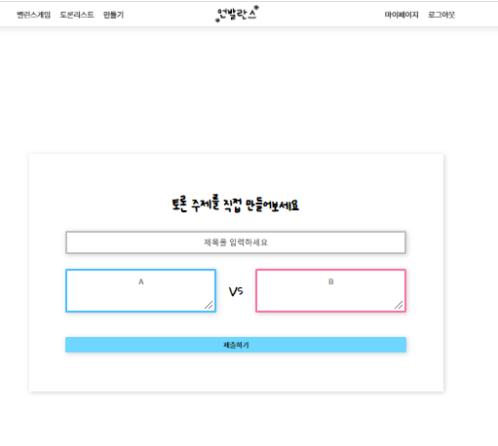
유저가 직접 만드는 밸런스게임

Slide 9
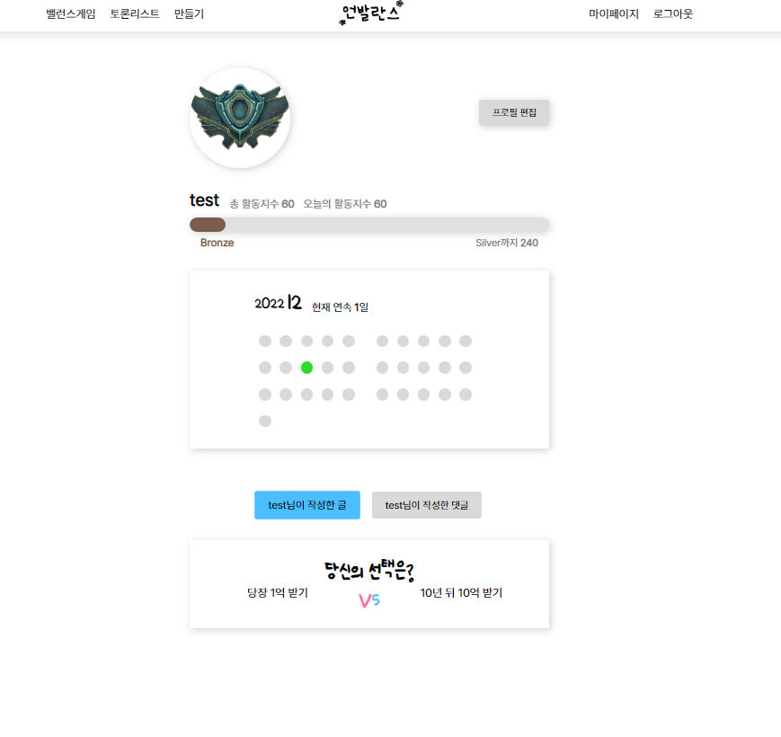
출석체크 제도
유저가 작성한 밸런스게임 및 댓글 확인 가능

Slide 10
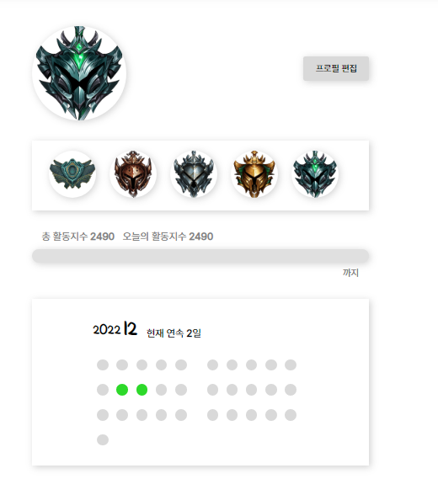
유저의 등급과 이벤트를 통한 뱃지 지급 (프로필이미지로 사용가능)

